Slide 1
Контрагентларни текшириш ва таҳлил қилиш: ёндашув, фойдаланиладиган воситалар ва ҳавф-ҳатарларни камайтириш усуллари
Ўзбекистон Республикаси Адлия вазирлиги
Ўзбекистон Республикаси бош прокуратураси
Ўзбекистон Республикаси коррупцияга қарши курашиш агентлиги
Бирлашган Миллатлар Ташкилотининг Тараққиёт Дастури

Slide 2
Контрагентларни текшириш мақсадлари (1/2)
Контрагентларни текшириш мақсадлари:
Операцион, тартибга солиш, коррупция ва фирибгарлик хавф-ҳатарлариини камайтириш
Ҳарид қилиш жараёни иштирокчисининг шартномада кўрсатилган товарлар ёки ҳизматларни етказиб бериш / ишларни бажариш қобилиятини баҳолаш
Контрагент билан шартнома тузиш тўғрисидаги қарорни зарур эхтиёткороналик билан қабул қилиш
Операцион хавф-ҳатарлар
контрагентнинг давлат ташкилоти олдидаги мажбуриятларини бажариш имкониятини текшириш орқали фаолиятнинг узлуксизлигини таъминлаш.
Тартибга солиш хавф-ҳатарлари
Ўзбекистон Республикаси қонун ҳужжатларига мувофиқ зарур лицензиялар (қўлланилса) мавжудлигини текшириш.
Коррупциявий хавф-ҳатар
коррупцияга қарши курашиш тўғрисидаги қонун ҳужжатлари талабларига риоя этилишини таъминлаш.
Фирибгарлик хавф-ҳатари
потенциал контрагент фирибгарлик схемасининг бир қисмига айланиши эҳтимолини шаҳодатлаши мумкин бўлган маълумотларни аниқлаш.

Slide 3
Контрагентларни текшириш мақсадлари (2/2)
KPMG нинг 2020 йилдаги комплаенс тадқиқоти натижаларига кўра, контрагентларни текширишнинг асосий мақсади солиқ органларининг талабларига мувофиқлигидир (лозим даражада эҳтиёткороналик).
Ишончсиз контрагентлар билан хўжалик операциялари бўйича солиқ органларининг даъволари
32%
респондентларнинг сўзларига кўра, улар ҳеч бўлмаганда бир марта ишончсиз контрагентлар билан хўжалик опреацияларини амалга оширганлиги сабабли солиқ органлари томонидан даъволарга дуч келишган.
46%
респондентлар юқорида кўрсатилган сабабларга кўра солиқ органларининг даъволарига дуч келмаган.
Eslatma: savol bir nechta javoblarni tanlash imkoniyatini taklif qildi; Respondentlarning 1 foizi “Boshqa” deb javob bergan bo‘lsa, respondentlarning 1 foizi javob berishga qiynalganini qayd etgan.

Slide 4
Ўзбекистон Республикаси қонунчилигининг контрагентларни текшириш соҳасидаги талаблари (1/3)
Ўзбекистон Республикаси Солиқ кодексида (кейинги ўринларда – ЎзР СК деб юритилади) солиқ тўловчиларга контрагент танлашда лозим даражада эҳтиётокорона бўлиш талаби белгиланган.
ЎзР СКнинг 15-моддаси. Лозим даражада эхтиёткорлик
Солиқ муносабатларида солиқ тўловчилар контрагентларни танлаш чоғида қуйидагиларни текшириш билан лозим даражада эҳтиётокорона бўлишлари лозим:
уларнинг солиқ органларида солиқ тўловчилар сифатида ҳисобга қўйилганлигини
ишбилармонлик обрўсини
ишлаб чиқариш базаси ва ходимлари мавжудлигини
молиявий ҳолатини
битим бўйича мажбуриятларни бажариш қобилиятини
Солиқ тўловчи томонидан унинг олдидаги ўз мажбуриятларини бажармаган шахслар билан тузилган битимлар бўйича қилинган харажатлар (кўрилган зарарлар), агар ушбу солиқ тўловчи битим тузаётганда лозим даражада эҳтиёткорлик қилмаган бўлса, солиқ солиш мақсадида тан олинмайди.
Солиқ органлари солиқ тўловчиларга контрагентларнинг солиқ органларида солиқ тўловчи сифатида ҳисобга қўйилганлиги тўғрисидаги ахборотдан фойдаланиш имкониятини беради.

Slide 5
Ўзбекистон Республикаси қонунчилигининг контрагентларни текшириш соҳасидаги талаблари (2/3)
Ўзбекистон Республикасининг 2021 йил 22 апрель кунидаги 684-сон “Давлат ҳаридлари тўғрисида”ги Қонуни қоидалари билвосита контрагентларнинг ишончлилигини текшириш зарурлигини кўрсатади
23-модда. Харид қилиш тартиб-таомиллари иштрокчиси
Иштрокчи қуйидагиларга мажбур:
харид қилиш ҳужжатлари талабларига мувофиқ бўлган таклифлар ва ҳужжатларни тақдим этиши ҳамда тақдим этилган ахборотнинг ишончлилиги учун жавобгар бўлиши;
асосий бенефициар мулкдор тўғрисидаги маълумотларни ошкор этиши.
42-модда.Иштирокчини харид қилиш тартиб-таомилларида иштирок этишдан четлатиш шартлари
Харид комиссияси иштирокчини харид қилиш тартиб-таомилларида иштирок этишдан четлатади, агар:
иштрокчи тўғрисида Инсофсиз ижрочиларнинг ягона реестрида қайд мавжуд бўлса
иштрокчида солиқлар ва йиғимларни тўлаш бўйича муддати ўтган қарздорлик мавжуд бўлса
иштрокчига нисбатан банкротлик тартиб-таомиллари жорий этилган бўлса
иштрокчи харид қилиш ҳужжатларининг талабларига жавоб бермаса
иштирокчи рақобатга қарши ҳаракатларни содир этса ёки қонунчиликни бузган ҳолда манфаатлар тўқнашувини келтириб чиқарса, (шунингдек аффилланганлик ҳоллари аниқланса).

Slide 6
Ўзбекистон Республикаси қонунчилигининг контрагентларни текшириш соҳасидаги талаблари ( 3/3)
Давлат ташкилотлари қонунчилик шу жумладан ЎзР СК ва “Давлат ҳаридлари тўғрисида”ги Қонуни талабларига зид бўлмаган контрагентларни текшириш тартибини белгиловчи ўзларининг ички ҳужжатларини жорий этишга ҳақлидирлар
Давлат органлари ва ташкилотлари, уларнинг ҳудудий бўлинмаларида контрагентларни текшириш бўйича йўриқнома (кейинги ўринларда “Агентликнинг контрагентларни текшириш бўйича йўриқномаси” деб юритилади:
Маъсул шахс
Харид комиссияси.
Давлат ташкилотлари ҳарид комиссияси 2021-йил 22-апрелдаги 684-сон “Давлат ҳаридлари тўғрисида”ги Қонуни асосида тузилади.
Текширишнингасосий йўналишлари
лаёқатлилик, молиявий барқарорлик, ишончлилик ва контрагент билан муносабатлар тарихи
ишбилармонлик обрўси
манфаатлар тўқнашуви мавжуд эмаслиги
Текшириш йўналишлари ва манбалар рўйхати ҳар бир муайян ҳолатда кенгайтирилиши мумкин.
Чекловлар
Қуйидаги контрагентлар учун текширув амалга оширилмайди:
Электрон дўкон ёки аукцион орқали харидларда иштирок этувчи контрагентлар
Давлат ташкилоти тузилмаси таркибига кирувчи контрагентлар (масалан, қуйи муассасалар)
Коммунал ёки шунга ўхшаш хизмат кўрсатувчи пудратчилар
Табиий монополияга кирувчи етказиб берувчилар

Slide 7
Контрагентларни текшириш учун маъсул шахслар
Контрагентларни текшириш учун масъуллар
KPMG нинг комплаенс тадқиқоти натижаларига кўра, МДҲ давлатларидан 74 респондентнинг текшириш учун масъул бўлган шахсларга оид саволларга жавоблари қуйидагича тақсимланди:
01
Харид/ тендер комиссиялари
0 2
Комплаенс бўлинма
0 3
Юридик ҳизмат
0 4
Бошқа шахслар (контрагентни текшириш бўйича хизматларни етказиб берувчи сифатида жалб қилинадилар)

Slide 8
Контрагентларни текшириш учун ахборот манбалари (1/5)
Агентликнинг контрагентларни текшириш бўйича йўриқномасига мувофиқ контрагентларни текшириш учун ахборот манбалари
01
Давлат ташкилотининг сўровига биноан контрагент томонидан тақдим этилган ҳужжатлар
0 2
Очиқ манбалардан олинган контрагент ҳақида маълумотлар
0 3
Давлат ташкилотининг ички маълумотлари

Slide 9
Маълумот манбалари (2/5)
01
Агар контрагент коррупцияга қарши ички ҳужжатларни тақдим этишдан бош тортса ва улар контрагентнинг расмий веб-сайтида мавжуд бўлмаса, шунингдек, охирги бенефециарлар бўйича маълумотнома мавжуд бўлмаса, контрагент тақдим этилган ҳужжатлар асосида текширилади.
Давлат ташкилотининг cўровига биноан контрагент томонидан тақдим этилган ҳужжатлар
1
Қуйида келтирилган рўйҳат бўйича ҳужжатлар нусҳалари
Давлат рўйхатидан ўтказилганлиги тўғрисидаги гувоҳнома Солиқ органларида рўйхатга олинганлиги тўғрисидаги маълумотлар, шу жумладан СТИР Юридик шахсларнинг ягона давлат рестрига киритиш тўғрисидаги маълумотлар Устав ва бошқа таъсис ҳужжатлари Паспорт (якка тартибдаги тадбиркорлар учун) Ишончнома ёки контрагент вакилининг битим тузиш ваколатини тасдиқловчи бошқа ҳужжатлар
Контрагент мулкдорлари рўйхати, шу жумладан барча тўғридан-тўғри мулкдорлари, шунингдек, бенефициар мулкдорлар Охирги ҳисобот йили учун бухгалтерия ҳисоботи ёки охирги ҳисобот йили учун аудиторлик хулосаси Иш/хизматларни бажариш учун малакали кадрлар мавжудлиги тўғрисидаги маълумотлар Лицензиялар ва мувофиқлик сертификатлари (агар керак бўлса)
2
Охирги бенифициарлар ҳақида маълумотнома
3
Контрагентнинг коррупцияга қарши ички ҳужжатларининг нусхалари

Slide 10
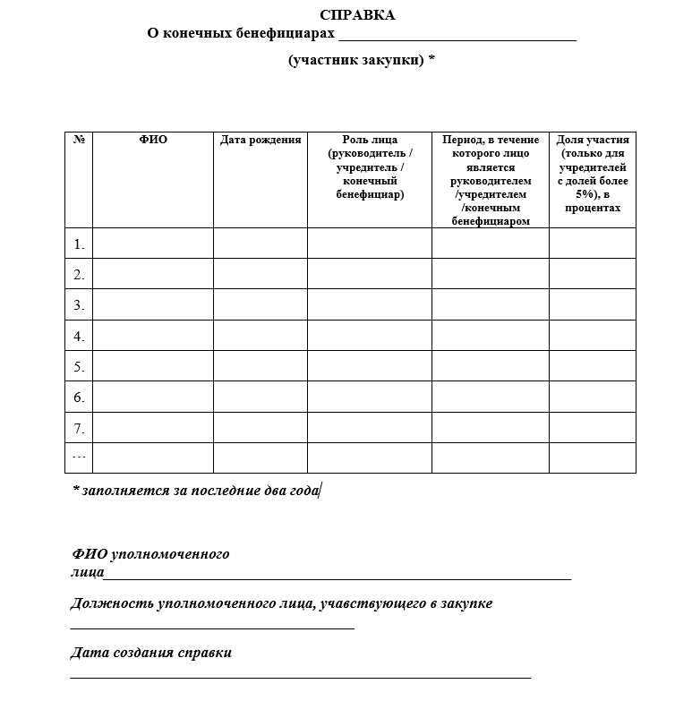
Контрагентларни текшириш учун
Охирги бенифициарлар маълумотномаси шакли

Slide 11
Контрагентларни текшириш учун маълумот манбалари (4/5)
0 2
Ушбу рўйхат контрагентни текширишда фойдаланиш учун тавсия этилган манбалар рўйхатидир. Агар лозим бўлса, уни кенгайтириш мумкин
Очиқ манбаларда контрагент ҳақида маълумотлар
Давлат хизматлари агентлигининг юридик шахслар ва якка тартибдаги тадбиркорлар тўғрисидаги маълумотларни текшириш платформаси- https://fo.birdarcha.uz/s/ru_landing
Ўзбекистон Республикаси Давлат статистика қўмитаси- http://registr.stat.uz/
Солиқ органларининг электрон давлат хизматлари портали - https://my2.soliq.uz/main/info/debtors?lang=uz
Ўзбекистон Республикаси очиқ маълумотлар портали– https://data.gov.uz/rus
Тошкент шаҳар ер ресурлари ва давлат кадастри бош бошқамаси- http://kadastr.uz/ru/
Инсофсиз ижрочиларнинг ягона реестри - http://xarid.uz/unfairexecutor
Иқтисодий, маъмурий, жиноят ва фуқаролик ишлари бўйича судларнинг суд ҳужжатлари
- https://public.sud.uz/#!/sign/view
Оффшор зоналар рўйхати- http://www.fatf-gafi.org/publications/high-risk-and-other-monitored-jurisdictions/documents/call-for-action-february-2021.html
WorldCheck маълумотлар базаси - https://sanctionssearch.ofac.treas.gov/
Бош прокуратура ҳузуридаги Мажбурий ижро бюроси - https://mib.uz/home

Slide 12
Контрагентларни текшириш учун маълумот манбалари (5/5)
0 3
Давлат ташкилотининг ички маълумотлари
1
Манфаатлар тўқнашуви реестри
2
Инсофсиз етказиб берувчилар реестри
3
Контрагентлар текширув реестри
4
Бошқалар

Slide 13
Контрагентларни текшириш мезонлари (1/3)
01
Лаёқат, молиявий барқарорлик, ишончлилик ва контрагент билан муносабатлар тарихи:
Асосий фаолият харидлар мавзусига мувофиқ
Тугатиш ёки ликвидация жараёнида эмас
Қайта ташкил этиш, тугатиш, банкротлик тартиб-таомилларининг мавжуд эмаслиги
Фаолиятни амалга ошириш учун зарур лицензиялар/рухсатномалар мавжудлиги (агар керак бўлса)
Мажбуриятларни бажариш учун зарур бўлган асосий воситалар, ўз капитали, кадрлар ва бошқа техник, молиявий, моддий ресурсларнинг мавжудлиги
Давлат ташкилоти билан контрагент номидан шартнома муносабатларига киришадиган шахсда зарур ваколатларининг мавжудлиги (масалан, шартномани имзолаш ҳуқуқини тасдиқловчи ишончнома)
Инсофсиз ижрочиларнинг ягона реестрида (ИИЯР) мавжуд эмаслиги
Охирги икки йил ичида давлат ташкилоти олдидаги шартнома мажбуриятларини ўз вақтида ёки лозим даражада бажармаганлиги тўғрисида маълумотларнинг мавжуд эмаслиги
Солиқлар ва йиғимларни тўлаш бўйича муддати ўтган қарздорликнинг мавжуд эмаслиги

Slide 14
Контрагентларни текшириш мезонлари (2/3)
02
Контрагентнинг обрўси
Контрагент, унинг таъсисчилари ёки раҳбарининг коррупцияга оид ҳуқуқбузарликларга ёки бошқа ноқонуний фаолиятга алоқадорлиги тўғрисида маълумотларнинг мавжуд эмаслиги
Ҳуқуқни муҳофаза қилиш ёки бошқа давлат ташкилотларида контрагент раҳбари ҳақида салбий маълумотларнинг мавжуд эмаслиги
Контрагент, унинг таъсисчилари ёки раҳбарининг жиноий,экстремистик ёки террористик ташкилотлар билан ўзаро муносабатлари тўғрисида маълумотларнинг мавжуд эмаслиги
Коррупцияга қарши кураш ва одоб-аҳлоқ соҳасида сиёсат ва тартиб-таоимлнинг мавжудлиги
Таъсисчиларга ёки контрагент раҳбарига нисбатан жиноий ишларнинг мавжуд эмаслиги
Контрагент, унинг таъсисчилари ёки менежери ҳақида бошқа салбий маълумотларнинг мавжуд эмаслиги

Slide 15
Контрагентларни текшириш мезонлари (3/3)
03
Манфаатлар тўқнашуви мавжуд эмаслиги
Контрагент ва контрагентни танлаш тўғрисида қарор қабул қилишда иштирок этадиган давлат ташкилоти ходимлари ўртасида аффилланганлик мавжуд эмаслиги
Харид иштирокчилари ўртасида аффилланганлик мавжуд эмаслиги
Манфаатлар тўқнашувига олиб келадиган бошқа шартларнинг мавжуд эмаслиги
Манфаатлар тўқнашувини текшириш контрагент томонидан тақдим этилган маълумотларни давлат ташкилоти ходимларининг манфаатлар тўқнашуви тўғрисидаги декларацияда / давлат ташкилотининг манфаатлар тўқнашуви реестрида акс эттирилган маълумотлар билан таққослаш йўли билан амалга оширилади.

Slide 16
Таҳлил қилиш учун контрагентларнинг коррупциявий хавф-ҳатарлари қўшимча кўрсаткичлари
Контрагент яқинда рўйхатдан ўтган (масалан, бир йилдан камроқ вақт олдин)
Устав капиталининг ҳажми энг кам йўл қўйиладиган миқдорда бўлиши
Оммавий директор ёки таъсисчи
Юридик шахсни рўйхатдан ўтказиш манзили - турар-жой биносидаги квартира
Иқтисодий фаолиятнинг асосий тури сотиб олинган товарлар/ишлар/хизматлар предметига мос келмайди
Таъсисчилар таркибига оффшор зоналарда рўйхатдан ўтган юридик шахс(лар) киради
Рўйхатдан ўтиш манзили товарларни етказиб бериш / хизматлар кўрсатиш учун ҳақиқий манзилдан етарлича узоқ масофада жойлашган (хизматлар кўрсатишнинг табиати ва муддатини ҳисобга олган ҳолда)
Нотўғри алоқа маълумотлари (телефон, электрон почта, веб-сайт), шу жумладан. бошқа юридик шахсга тегишли бўлиши мумкин
Сотиб олинган товарлар ёки хизматларнинг қиймати етказиб берувчининг ўтган йилги ҳисоботига кўра, даромадининг 50% дан ошади.
Оммавий ахборот воситаларида ва бошқа очиқ манбаларда контрагент ёки унинг таъсисчилари / раҳбарларининг коррупцион, фирибгарлик ёки бошқа ноқонуний ҳаракатларда иштирок этиши тўғрисидаги маълумотлар мавжуд.
Контрагент таъсисчилари / менежерлари юқори мартабали давлат амалдорларининг қариндошлари
Бошлиқ ва бош бухгалтер бир шахс

Slide 17
Аффилланганликни аниқлаш усуллари ва воситалари (1/7)
Ҳозирги вақтда Ўзбекистон Республикаси қонунчилигида турли ҳолатларга кўра бир-бирига таъсир ўтказишга қодир бўлган шахсларни англатувчи бир-бирига ўхшаш бир қанча тушунчалар киритилган.
ЎзР “Акциядорлик жамиятлари ва акциядорларнинг ҳуқуқларини ҳимоя қилиш тўғрисида”ги қонуни
ЎзР “Давлат ҳаридлари тўғрисида”ги Қонун
ЎзР Божхона Кодекси
Ўзаро боғлиқ шахслар- бу қцйидаги мезонларданкамида биттасига жавоб берадиган шахслар:
битим тарафларининг бири (жисмоний шахс) ёки битим тарафларидан бирининг мансабдор шахси айни вақтда битим бошқа тарафининг мансабдор шахси бўлса;
битим тарафлари юридик шахсга биргаликда эгалик қилувчилар бўлса;
битим тарафларининг бири (жисмоний шахс) бошқа тараф билан меҳнат муносабатлари бўйича боғлиқ бўлса;
битим тарафларининг бири битим бошқа иштирокчисининг устав фондида (устав капиталида) овоз бериш ҳуқуқи билан устав фондининг (устав капиталининг) камида беш фоизини ташкил этувчи ҳиссага (пайга) эгалик қилса ёки акцияларининг мулкдори бўлса;
битимнинг ҳар иккала тарафи бевосита ёки билвосита учинчи шахс томонидан назорат қилинаётган бўлса;
битимнинг тарафлари бевосита ёки билвосита учинчи шахсни назорат қилаётган бўлса;
битимнинг бир тарафи ва (ёки) унинг мансабдор шахси бевосита ёки билвосита битимнинг иккинчи тарафини назорат қилаётган бўлса;
битим тарафлари ва (ёки) уларнинг мансабдор шахслари қариндош бўлса.
Харид қилиш тартиб-таомиллари иштирокчисининг аффилланган шахси қарор қабул қилиш ҳуқуқига эга бўлган ва (ёки) харид қилиш тартиб-таомиллари иштирокчиси томонидан қарорлар қабул қилишга таъсир кўрсатадиган, шу жумладан ёзма келишув асосида таъсир кўрсатадиган жисмоний ёки юридик шахс, шунингдек харид қилиш тартиб-таомиллари иштирокчисига нисбатан шундай ҳуқуққа эга бўлган жисмоний ёки юридик шахс
Аффилланган шахслар - юридик аҳамиятга эга бўлган ҳаракатлар ёки ҳар қандай фуқаролик-ҳуқуқий муносабатлар асосида бир-бирининг фаолиятига таъсир кўрсатишга қодир бўлган юридик ва жисмоний шахслар.
Қимматли қоғозлар бозорида ахборот тақдим этиш ва эълон қилиш қоидалари
ЎзР Солиқ Кодекси
жамиятнинг аффилланган шахслари — жамият битим тузишидан манфаатдор шахслар.
Ўзаро боғлиқ бўлган шаҳслар- ўзига хос хусусиятлари ушбу шахслар тузадиган битимларнинг шартларига ва (ёки) натижаларига ва (ёки) ушбу шахслар фаолиятининг иқтисодий натижаларига ёки ўзларини вакил қилган шахсларнинг фаолиятига таъсир кўрсатадиган шахслар

Slide 18
Аффилланганликни аниқлаш усуллари ва воситалари (2/7)
Жисмоний ва юридик шахслар ўртасидаги аффилланганликнинг ҳуқуқий белгилари
Жисмоний шахслар ўртасида
Жисмоний ва юридик шахслар ўртасида
Юридик шахслар ўртасида
Бир-бирига яқин қариндошлик алоқаларнинг мавжудлиги;
Тадбиркорлик манфаатлари умумийлиги;
Учинчи шахсларнинг бошқарув органларида биргаликда иштирок этиш;
Меҳнат муносабатларининг мавжудлиги;
Худди шу учинчи шахс билан меҳнат муносабатлари.
Юридик ва жисмоний шахс ёки унинг яқин қариндошлари ўртасида меҳнат муносабатларининг мавжудлиги;
Жисмоний шахснинг ёки унинг яқин қариндошларининг (бевосита ва билвосита) юридик шахснинг устав капиталидаги иштироки;
Жисмоний шахснинг ёки унинг яқин қариндошларининг юридик шахснинг бошқарув органларида иштирок этиши;
Жисмоний шахснинг ёки унинг яқин қариндошларининг юридик шахснинг бошқарув органлари аъзоларини тайинлаш имконияти.
Бир жамиятнинг бошқасининг устав капиталида иштирок этиши;
Бир жамиятнинг бошқасининг бошқарув органларида иштирок этиши;
Юридик шахслар битта хўжалик бирлашмаси таркибига киради;
Юридик шахсларнинг устав капиталидаги улушлар бир шахсга/яқин қариндошлар гуруҳига тегишли;
Юридик шахсларнинг бошқарув органларига бир шахслар ва (ёки) уларнинг яқин қариндошлари киради.
Жисмоний ва юридик шахслар ўртасидаги аффилланганликнинг бошқа белгилари
Оилавий алоқалар ёки уларнинг эквивалентлари мавжудлиги (биргаликда яшаш);
Дўстона муносабатлар / шериклик мавжудлиги;
Умумий активларнинг мавжудлиги (интеллектуал ҳуқуқлар, ишлаб чиқариш воситалари, мулк, ходимлар);
Бир хил активлардан биргаликда фойдаланиш;
Технологик жараённинг бирлиги;
Умумий жойлашув;
Тарихий меҳнат ва фуқаролик-ҳуқуқий муносабатларнинг умумийлиги;
Ўзаро келишилган ҳаракатларда биргаликда иштирок этиш;
Турли ҳолатлар туфайли фаолиятни назорат қила оладиган умумий учинчи шахснинг мавжудлиги;
Бир шахс томонидан аффилланган шахсларнинг манфаатларини ифодалаш.
Аффилланганликнинг белгилари мавжудлиги ўз-ўзидан қонун бузилишининг далили эмас ва ишончсизликнинг бошқа кўрсаткичлари билан биргаликда кўриб чиқилиши керак.

Slide 19
Аффилланганликни аниқлаш усуллари ва воситалари (3/7)
Аффилланганликни аниқлаш - жисмоний/юридик шахслар ўртасидаги (аффиланганлик) белгиларини аниқлаш мақсадида ушбу муносабатлар мавжудлигини исботлаш учун етарли бўлган мавжуд очиқ ва ёпиқ ахборот манбаларини комплекс таҳлил қилишдир
Аффилланганликни текширишни ўтказишга умумий ёндашув:
Ўрганиш объекти ҳақида махлумот тўплаш
Аниқланган маълумотларни таҳлил қилиш
Юридик алоқаларни топиш
Бошқа аффилланганлик белгиларини аниқлаш
Ҳулоса
Аффилланганликни текширишнинг устувор йўналиши юридик алоқаларни аниқлашдир
Юридик аффиланганликни ўрнатиш учун зарур бўлган операциялар
Юридик шахслар учун:
Она компанияни аниқлаш;
Ташкилотнинг бенефициарлари ва уларнинг бизнес ҳамкорларини аниқлаш;
Юридик шахснинг раҳбарлари ва бошқа ходимларини аниқлаш;
Текшириш объектини компаниялар гуруҳига кириш эҳтимоли ҳақида маълумот тўплаш.
Жисмоний шахслар учун:
Ҳозирги ва тарихий тадбиркорлик манфаатларини аниқлаш;
Касбий фаолият тўғрисидаги маълумотларни аниқлаш;
Яқин қариндошлар, оила аъзолари ва бизнес шерикларини аниқлаш.
Жисмоний ва юридик шахсларнинг аффилланганлигини аниқлаш воситалари
Жисмоний / юридик шахслар тўғрисидаги маълумотларни очиқ маълумот манбаларида қўлда қидириш;
Автоматлаштириш ва визуализация воситаларидан фойдаланган ҳолда ўзаро алоқаларни текшириш (“SPARK Links, Panama маълумотлар базаси) қоғозлар);
Google ва Yandex қидирув тизимларидан фойдаланган ҳолда ҳужжатларда номлари бирга келган ахборотларни аниқлаш;
Ҳисоботларни қидириш хизматларидан фойдаланган ҳолда молиявий ҳисоботларда жисмоний / юридик шахсларга номлари бирга келган ахборотларни қидириш ("SPARK Emitent Reporting", EDGAR - SECдa рўйхатдан ўтган ҳисобот берувчи компаниялар учун қидирув тизими );
Турли хил электрон ташувчиларда сақланган ҳужжатлардаги сўзларни зикр қилиш учун қидирув воситаларидан фойдаланиш;
( Windows операцион тизимида =ужжатларни стандартлаштириш , Nuix маълумотларни таҳлил қилиш тизими).

Slide 20
Аффилланганликни аниқлаш усуллари ва воситалари (4/7)
"Бенифициар мулкдор" таърифи
Бенифициар мулкдор таърифлари
Ўзбекистон Республикасининг 2019 йил 5 ноябрдаги ЎРҚ-580-сон “Банклар ва банк фаолияти тўғрисида”ги қонуни.
Охирги бенефициар мулкдор — юридик шахс бўлган, банк акцияларининг потенциал олувчисига ёки бу акцияларга бевосита ёхуд билвосита эгалик қилувчига бевосита ёки билвосита эгалик қиладиган ёхуд уни назорат қиладиган жисмоний шахс.
Ўзбекистон Республикасида Бенифициар мулкдор аниқлаш муаммоси
Ўзбекистон Республикасининг 2021 йил 22 апрелдаги ЎзР 684-сон “Давлат харидлари тўғрисида”ги Қонуни.
Бенефициар мулкдор - пировардида мулкий ҳуқуқларга эгалик қилувчи ёки товарлар (ишлар, хизматлар) етказиб берувчини амалда назорат қилувчи жисмоний шахс.
Миллий қонунчиликда шахсни бенефициар сифатида аниқлашнинг аниқ мезонлари йўқ

Slide 21
Аффилланганликни аниқлаш усуллари ва воситалари ( 5/7)
Бенифициарларни аниқлашга умумий ёндашув:
1-қадам
2-қадам
3-қадам
4-қадам
Мулкчилик тузилишини янада ошкор қилиш учун актуал ахборот манбаларини яратиш мақсадида компаниянинг ҳуқуқий шаклини аниқлаш.
Жамиятнинг мулкчилик таркибини пировардида юридик шахснинг акцияларига эгалик қилувчи жисмоний шахсларга ошкор қилиш
Якка тартибда ёки биргаликда компания акцияларининг 25% дан ортиғини назорат қилувчи шахсларни аниқлаш.
Агар бундай шахслар бўлмаса, якка тартибда ёки гуруҳнинг бир қисми сифатида компания қарорларини қабул қилишга таъсир қилиш қобилиятига эга бўлган шахсларни аниқлаш.
Белгиланган шахслар ҳақиқий мулкдор эканлигини текшириш.
Агар юридик бенефициар компания устидан учинчи шахс манфаати учун назоратни амалга ошираётганлиги исботланса, у ҳолда бу шахс компаниянинг ҳақиқий бенефециари сифатида кўриб чиқилиши керак
.
Компанияларнинг мулкчилик тузилиши ҳақида маълумот берувчи очиқ ахборот манбалари
Маъсулияти чекланган жамиятлар:
Юридик шахслар реестри
Оммавий акциадорлик жамияти:
Корпоратив ҳисоботлар (йиллик, чорак, ҳисоблар, молиявий ҳисоботлар, аффилланган шахслар рўйхати);
Эмитент компаниянинг веб-сайти;
Компаниянинг қимматли қоғозлари сотиладиган биржа веб-сайти.
Оммавий бўлмаган акциадорлик жамияти:
Юридик шахслар реестри ( агар қонун ҳужжатларида назарда тутилган бўлса, ягона акциядорга эга бўлган акциядорлик жамиятлари учун);
Молиявий ҳисобот;
Бошқа корпоратив ҳисоботлар (жамоат мулкида эълон қилинган тақдирда);
Компания веб-сайти.
Бошқа маълумот манбалари:
Бошқа вакиллик компаниялар ҳақида ҳисобот;
Бенифициарлар реестри маълумотлари;
ОАВ маълумотлари;
Суд ҳужжатлари маълумотлари.

Slide 22
Аффилланганликни аниқлаш усуллари ва воситалари (6/7)
Юридик шахснинг бенефициар мулкдорини аниқлаш схемаси
Бошланиши
OПФ таърифи
МЧЖ
Оммавийт ОАЖ
Оммавий бўлмаган ОАЖ
Юридик шахслар реестри
Корпоратив ҳисобот, эмитент компаниянинг веб-сайти, компаниянинг қимматли қоғозлари сотиладиган биржа веб-сайти
Юридик шахслар реэстри ( ягона акциядорга эга бўлган акциядорлик жамиятлари учун ), корпоратив ҳисобот ( очиқ эълон қилинган тақдирда ), компания веб-сайти
Жисмоний шахсларни – компания эгаларини аниқлаш
Эгалик 25% дан ортиқми?
Компанияда якка ёки бошқа мулкдорлар билан биргаликда қарор қабул қилишга таъсир қилиш имкониятига эгами
Йўқ
Хa
Хa
У ҳақиқий мулкдорми?
Йўқ
Манфаатлари юридик бенифициар томонидан ифодаланадиган шахсларни аниқлаш
Хa
Тамом

Slide 23
Аффилланганликни аниқлаш усуллари ва воситалари (7/7)
Жисмоний шахснинг компания / ташкилотдаги иштирок этиш улуши бундай шахснинг ташкилотда тўғридан-тўғри ва билвосита иштирокидаги фоизларда ифодаланган улушларнинг йиғиндисидир.
Шахснинг бевосита иштирокидаги улуши ана шундай шахсга ушбу ташкилотда бевосита тегишли бўлган улуш деб тан олинади.
Шахснинг ташкилотдаги билвосита иштирок этиш улуши бир-бирига тегишли бўлган юридик шахслар кетма-кетлигида бевосита иштирок этиш улушининг маҳсулоти сифатида тан олинади. Агар бир нечта кетма-кетликлар мавжуд бўлса, билвосита иштирок этиш улуши билвосита иштирок этишнинг барча кетма-кетликларининг йиғиндиси бўлади.
Тақдим этилган схемада ушбу учта шахс Мижоз компаниясининг бенефициарлари бўлади, чунки улар тўғридан-тўғри ва билвосита компания акцияларининг 25% дан кўпроғига эгалик қиладилар.
Шундай қилиб, Бенефициар 1 Мижоз компаниясининг 30% улушига бевосита эгалик қилади, Бенефициар 2 1-она компания орқали ушбу компаниянинг 28% акциялари устидан билвосита назоратни амалга оширади, 3-бенефициар эса 1 ва 2-она компаниялар орқали мижоз-компаниянинг 42% устидан билвосита назоратни амалга оширади. Бунда,ҳар бир бенефициар учинчи шахсларнинг манфаатларини ифодаламайди.
Бенифициар мулкдорларни аниқлаши мисоли
Бенифициар 1
Бенифициар 3
Бенифициар 2
100%
40%
Она компания 2
Она компания 1
60%
70%
o'ttiz%
Компания - мижоз

Slide 24
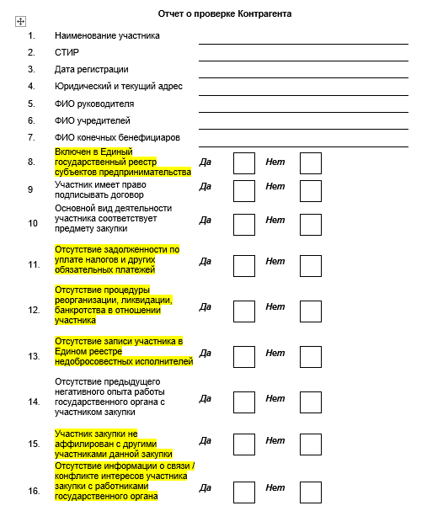
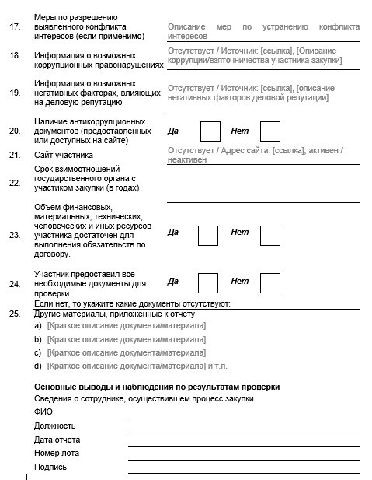
Контрагентларни текшириш натижалари (1/2)
Контрагентларни текшириш ҳисоботи
Агар рангли хатбошиларда жавоб "йўқ" бўлса, харид иштирокчиси 684 йил 22.04.2022-сонли "Давлат харидлари тўғрисида"ги ЎзР Қонуни асосида ушбу харидда иштирок этишдан четлаштирилиши лозим.

Slide 25
Контрагентни текшириш натижалари (2/2)
Контрагентларни текшириш реестри
►Масъул шахс томонидан контрагентни текшириш тугаганидан кейин 3 кундан кечиктирмай тўлдирилади.
►Контрагент текширувлари реестридаги ёзув камида уч йил давомида сақланиши лозим.
►Контрагентларни текшириш реестри махфий маълумотларни ўз ичига олади ва вазифалари ва ваколатлари бундай маълумотлардан фойдаланишни ўз ичига олмайдиган давлат ташкилоти ходимларига ошкор этилмайди.
Реестр билан қуйидаги шахслар танишишлари мумкин: юридик хизмат/комплаенс бўлинма/ харид комиссияси аъзолари.

Slide 26
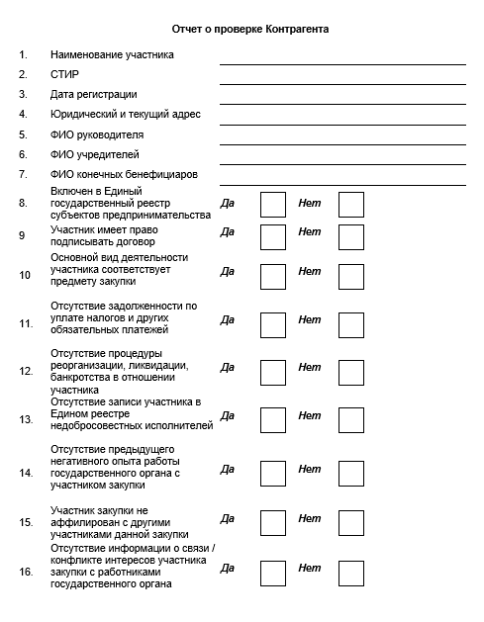
Амалий вазифа
Тақдим этилган ҳужжатлар ва очиқ манбалардан олинган маълумотларга асосланиб, кондиционерларни сотиб доирасида Stroystars билан бирга ўз таклифларини берган AirSBT ва YaxshiHayot контрагентларни текширинг.
Текширув натижаси бўйича текширув ҳисоботларини тўлдиринг.
Тарқатма материални кўринг ва қўшимча саволлар беринг.

Slide 27
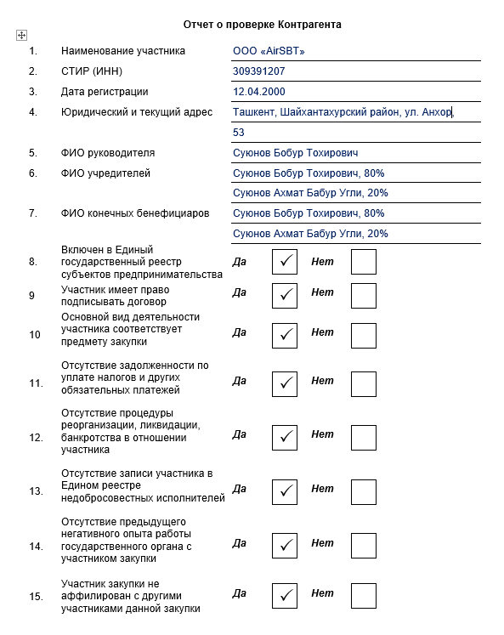
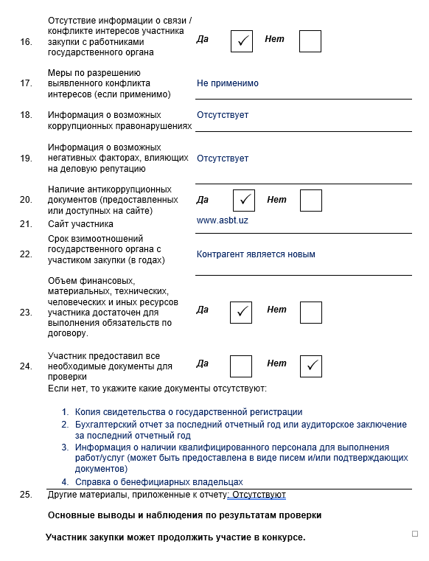
Амалий вазифа: Контрагентни текшириш натижалари (1/2)
Notes:
Qarama-qarshi tomonni tekshirish hisobotining fikrlari bo'yicha sharhlar:
9. Chunki KP tashkilot rahbari tomonidan taqdim etiladi, biz u shartnomani imzolashiga ishonamiz va tashkilot rahbari ishonchnomaga muhtoj emas. U o‘z vazifalarini nizom asosida amalga oshiradi.
14. Davlat tashkilotining kontragentlari reestriga nisbatan tekshirildi. Ushbu kontragent taklif qilingan reestrda emas, shuning uchun kontragent yangi va salbiy tajriba yo'q.
16. Davlat organining shtat jadvali mavjud. Nomlarni yarashtirish orqali yuqori darajani tekshirishingiz mumkin . Ushbu ko'rib chiqish natijasida manfaatlar to'qnashuvi yo'q.
18. Va 19. Ushbu kontragent uchun ommaviy axborot vositalaridan qirqib olinmagan, chunki salbiy yangiliklar yo'q.
21. Sayt xaridlar ishtirokchisining CP sarlavhasida ko'rsatilgan
23. Konditsionerlar ishlab chiqaruvchi korxona bilan shartnoma tuzilgan.

Slide 28
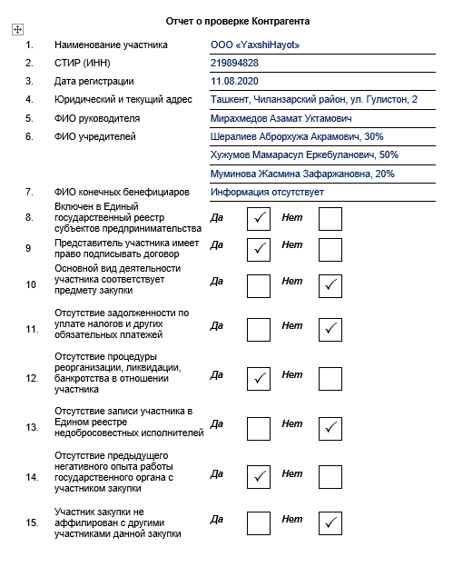
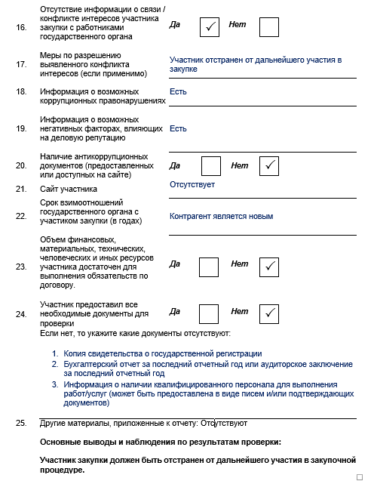
Амалий вазифа: контрагентни текшириш натижалари (2/2)
Notes:
Qarama-qarshi tomonni tekshirish hisobotining fikrlari bo'yicha sharhlar:
9. Chunki KP tashkilot rahbari tomonidan taqdim etiladi, biz u shartnomani imzolashiga ishonamiz va tashkilot rahbari ishonchnomaga muhtoj emas. U o‘z vazifalarini nizom asosida amalga oshiradi.
14. Davlat tashkilotining kontragentlari reestriga nisbatan tekshirildi. Ushbu kontragent taklif qilingan reestrda emas, shuning uchun kontragent yangi va salbiy tajriba yo'q.
STROYSTARS ishtirokchisi bilan bog'langan , uning tijorat taklifi va reestrdan ko'chirma bor.
16. Davlat organining shtat jadvali mavjud. Nomlarni yarashtirish orqali yuqori darajani tekshirishingiz mumkin . Ushbu ko'rib chiqish natijasida manfaatlar to'qnashuvi yo'q.

Slide 29
Саволлар?

